Slide 1
ЭКЗАМЕН По модулю ПМ.01 «Разработка программных модулей программного обеспечения для компьютерных систем» Билет № 19
Выполнила:
Студент группы П1-17
Озерова Анастасия

Slide 2
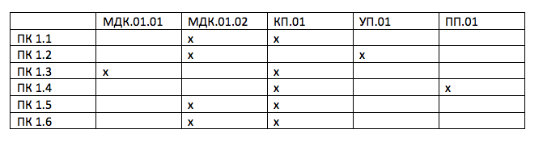
Компетенции и ПК
Таблица отображения приведенных ПК
в соответствующей компетенции

Slide 3
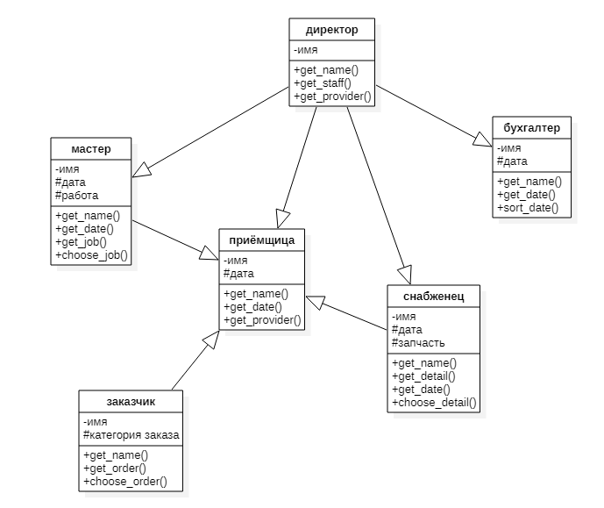
ПК 1.1 в МДК.01.02
Диаграмма
классов
Источник:
ЛЗ № 17

Slide 4
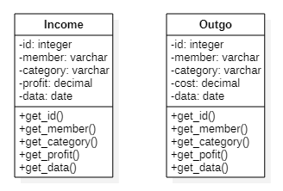
ПК 1.1 КП.01
Источник:
Записка к КП.01,
стр. 19
Диаграмма классов

Slide 5
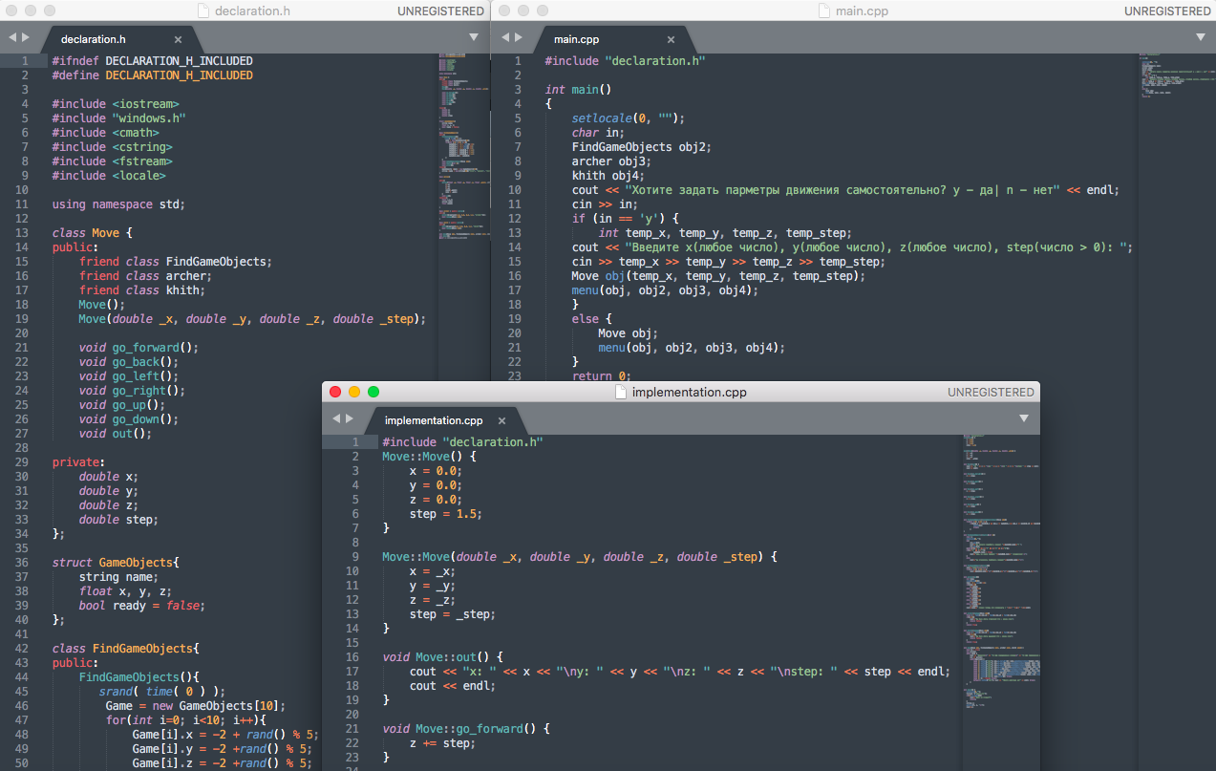
ПК 1.2 В МДК.01.02
Разработка
проекта
Источник:
ЛЗ № 13

Slide 6
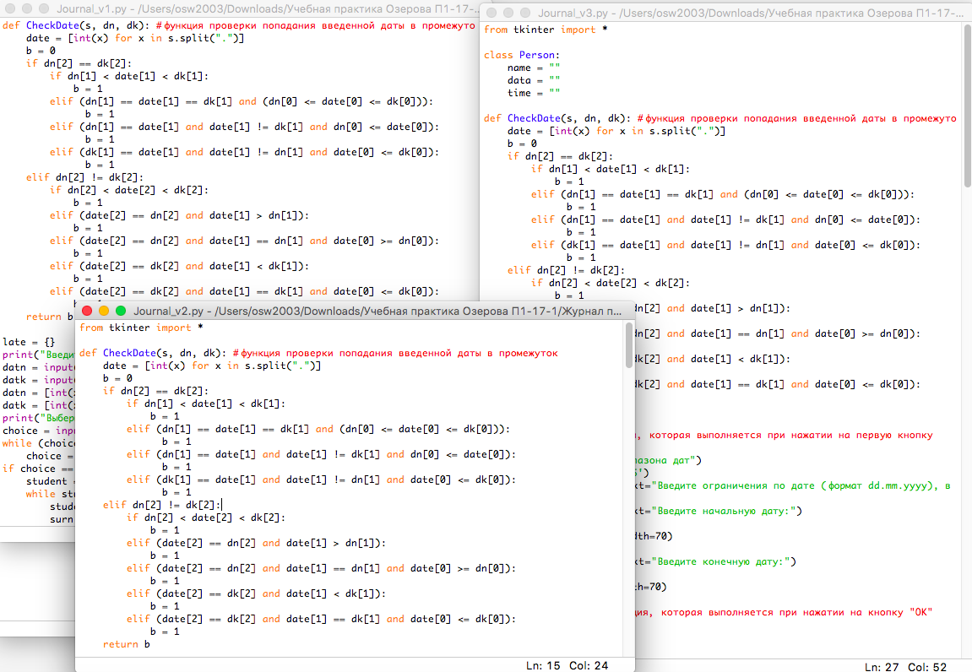
ПК 1.2 В УП.01
Разработка
проекта
Источник:
Отчет по УП.01,
стр. 46

Slide 7
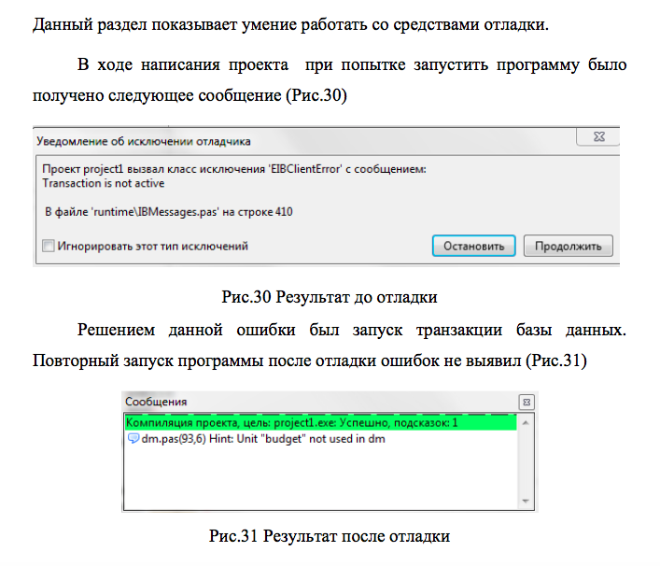
ПК 1.3 В КП.01
Отладка модуля при разработке
Источник: записка к КП.01,
стр 41

Slide 8
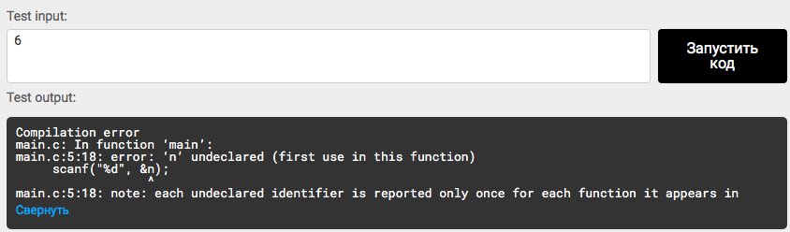
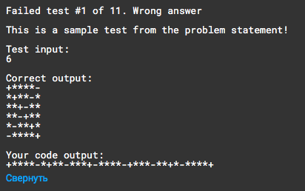
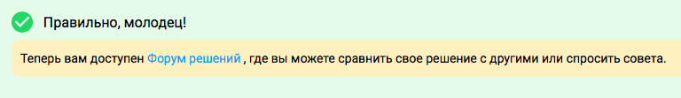
ПК 1.3 В МДК 01.01
Отладка модуля при разработке
Источник: степик

Slide 9
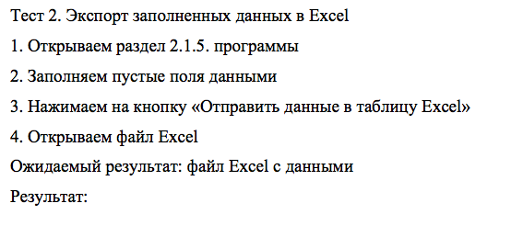
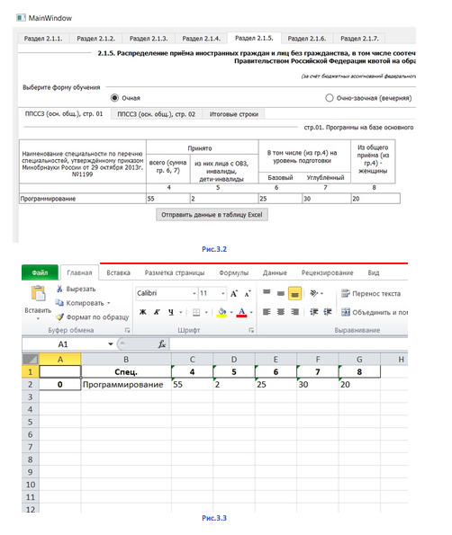
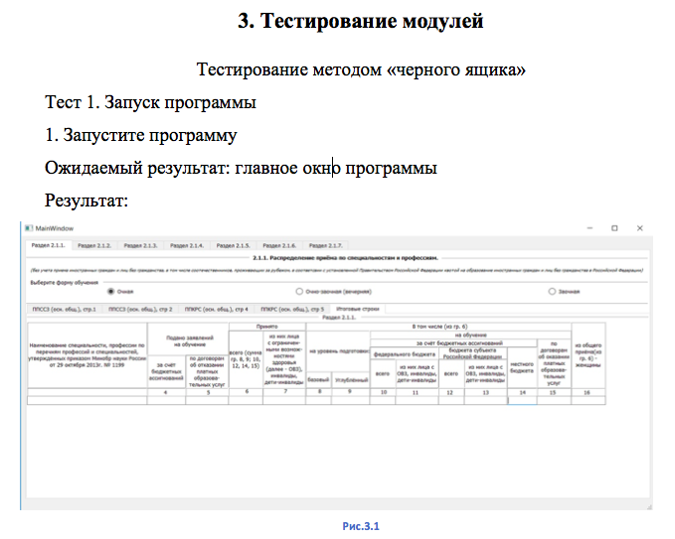
ПК 1.4 В ПП.01
Тестирование модуля
Источник: отчет по ПП.01,
Стр. 14

Slide 10
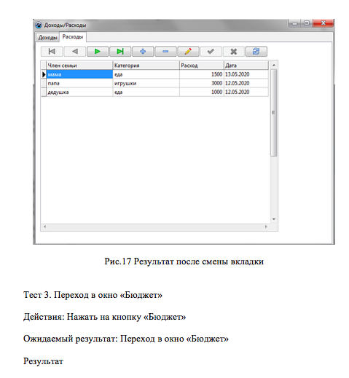
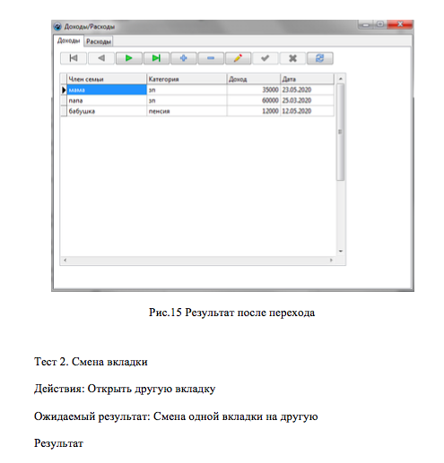
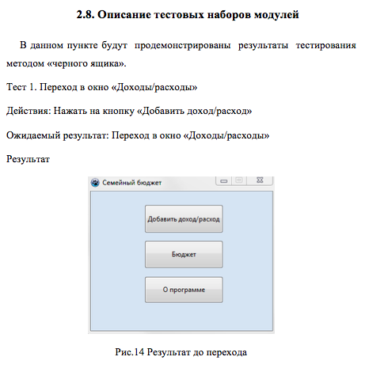
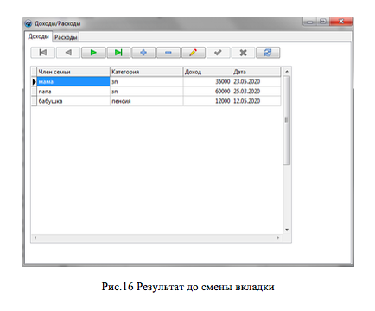
ПК 1.4 В КП.01
Тестирование модуля
Источник: записка к КП.01,
Стр. 28

Slide 11
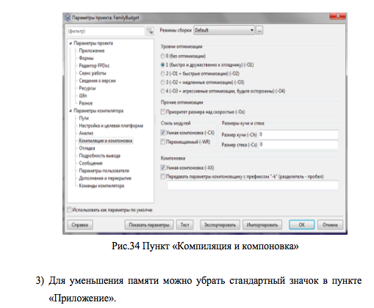
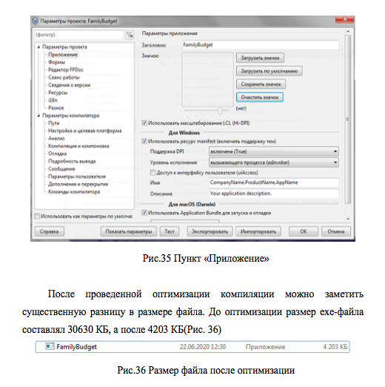
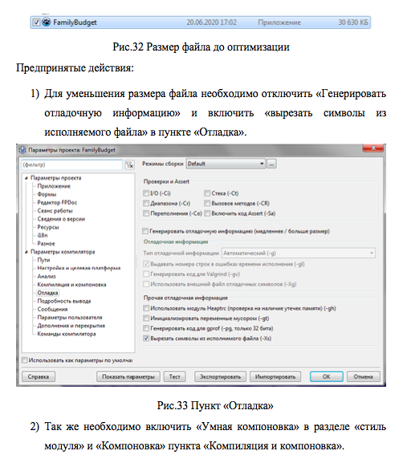
ПК 1.5 В КП.01
Источник: записка к КП.01,
стр. 41

Slide 12
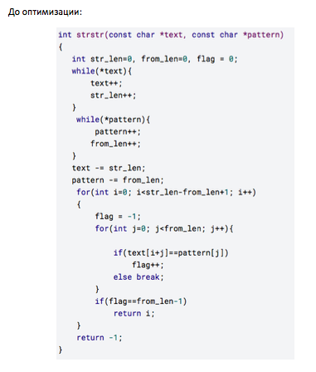
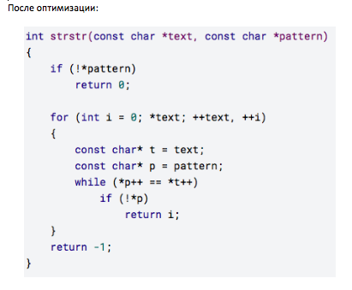
ПК 1.5 В МДК.01.02
Оптимизация программного кода модуля
Источник: степик

Slide 13
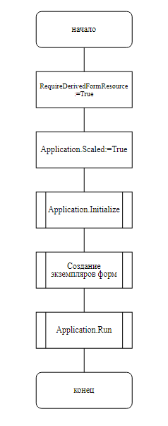
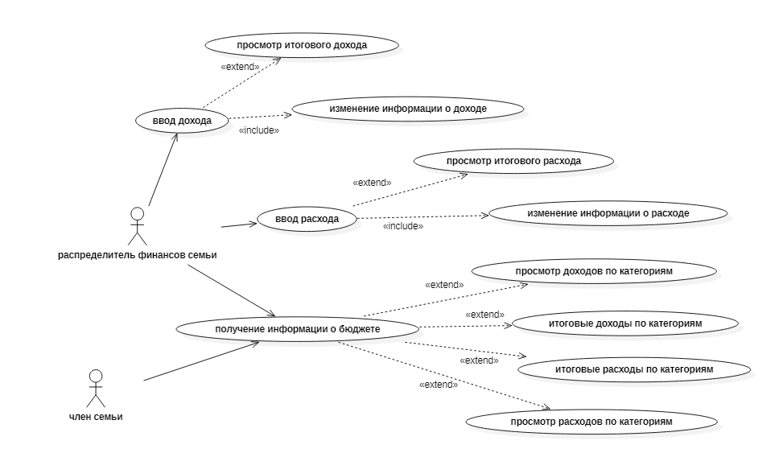
ПК 1.6 В КП.01
Источник: записка к КП.01,
стр. 22, стр. 15
Блок-схема
главного
модуля
Диаграмма прецедентов

Slide 14
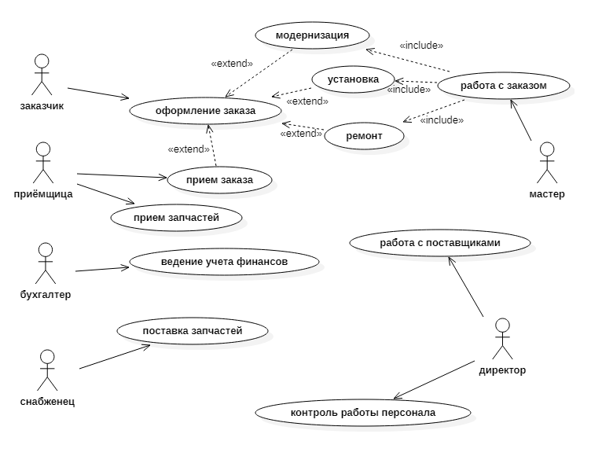
ПК 1.6 В МДК.01.02
Диаграмма прецедентов
Источник: ЛЗ № 27

Slide 15
Спасибо за внимание!

